Slide 1
Задачи оптимизации
Notes:
В режиме слайдов ответы появляются после кликанья мышкой

Slide 2
Среди прикладных задач, решаемых с помощью математики, выделяются так называемые задачи оптимизации. Среди них:
– транспортная задача о составлении оптимального способа перевозок грузов;
– задача о диете, т.е. о составлении наиболее экономного рациона питания, удовлетворяющего определенным медицинским требованиям;
– задача составления оптимального плана производства;
– задача рационального использования посевных площадей и т. д.
Несмотря на различные содержательные ситуации в этих задачах, математические модели, их описывающие, имеют много общего, и все они решаются одним и тем же методом, разработанным отечественным математиком Л.В. Канторовичем (1912-1986).
Notes:
В режиме слайдов ответы появляются после кликанья мышкой

Slide 3
Транспортная задача
Пусть на три завода З₁, З₂, З₃, требуется завезти сырье одинакового вида, которое хранится на двух складах С₁, С₂. Потребность в сырье каждого вида для данных заводов указана в таблице 1, а расстояние от склада до завода - в таблице 2. Требуется найти наиболее выгодный вариант перевозок, т. е. такой, при котором общее число тонно-километров наименьшее.
Таблица 1 Таблица 2
Наличие сырья (в т)
на складе
Потребность в сырье
(в т) на заводе
Склад
Расстояние (в км) от склада до завода
З₁
З₂
З₃
С₁
С₂
З₁
З₂
З₃
С₁
5
7
10
20
25
10
15
20
С₂
3
4
6
Notes:
В режиме слайдов ответы появляются после кликанья мышкой

Slide 4
Решение транспортной задачи 1
Для решения этой задачи в первую очередь проанализируем ее условие и переведем его на язык математики, т.е. составим математическую модель. Для этого количество сырья, которое нужно перевезти со склада С₁ на заводы З₁, З₂, обозначим через x и y соответственно. Запишем данные в виде таблицы 3.
Склады
Количество сырья (в т), перевезенное на заводы
З₁
З₂
З₃
С₁
x
y
20-x-y
С₂
10-x
15-y
x+y
Notes:
В режиме слайдов ответы появляются после кликанья мышкой

Slide 5
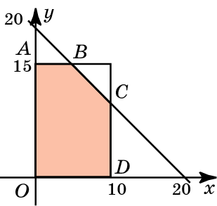
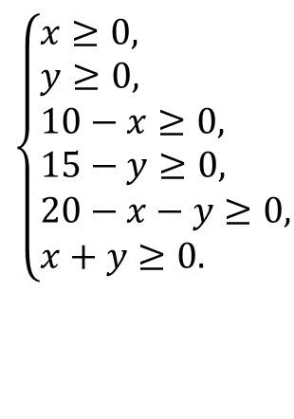
Поскольку все величины, входящие в эту таблицу, должны быть неотрицательными, получим следующую систему неравенств
$$\left\{\begin{aligned}&x≥0, \\ &y≥0, \\ &10−x≥0, \\ &15−y≥0, \\ &20−x−y≥0, \\ &x+y≥0.\end{aligned}\right.$$
Последнее неравенство является следствием двух первых и его можно отбросить. Оставшиеся неравенства определяют многоугольник OABCD, изображенный на рисунке. Назовем его многоугольником ограничений.
Notes:
В режиме слайдов ответы появляются после кликанья мышкой

Slide 6
Общее число тонно-километров F выражается функцией: f =
= 5x + 7y + 10(20 - x - y) + 3(10 - x) +4(15 - y) + 6(x + y) = 290 - 2x - y.
Воспользуемся тем, что для нахождения наименьшего значения линейной функции на многоугольнике достаточно вычислить значения функции в вершинах многоугольника и выбрать из них наименьшее.
Вершины многоугольника имеют координаты:
O(0, 0), A(0, 15), B(5, 15), C(10, 10), D(10, 0).
Значения функции в этих вершинах соответственно равны:
f(O) = 290, f(A) = 275, f(B) = 265, f(C) = 260, f(D) = 270.
Наименьшее значение функции f достигается в точке
С(10,10) и оно равно
260.
Notes:
В режиме слайдов ответы появляются после кликанья мышкой

Slide 7
В соответствии с этим наиболее выгодный вариант перевозок задается таблицей.
Склад
Количество сырья (в т), перевезенное на заводы
З₁
З₂
З₃
C₁
10
10
0
C₂
0
5
20
Notes:
В режиме слайдов ответы появляются после кликанья мышкой

Slide 8
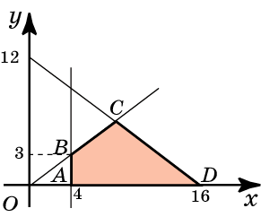
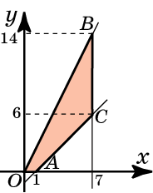


Упражнение 1
Нарисуйте фигуру, координаты точек которой удовлетворяют системе неравенств:
а) б)
$$\left\{\begin{aligned}&3x+4y−48≤0, \\ &3x−4y≥0, \\ &x≥4,y≥0;\end{aligned}\right.$$
$$\left\{\begin{aligned}&2x−y≥0, \\ &x−y≤1, \\ &x≤7,y≥0.\end{aligned}\right.$$
Ответ: а) , б)
Notes:
В режиме слайдов ответы появляются после кликанья мышкой

Slide 9
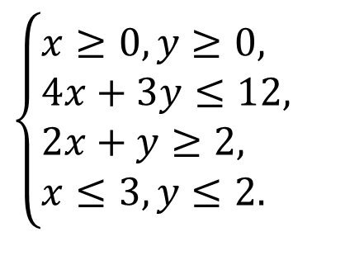
Упражнение 2
Найдите наибольшее и наименьшее значения функции f = x + y при условии
$$\left\{\begin{aligned}&x≥0,y≥0, \\ &4x+3y≤12, \\ &2x+y≥2, \\ &x≤3,y≤2.\end{aligned}\right.$$
Ответ: 3,5; 1.
Notes:
В режиме слайдов ответы появляются после кликанья мышкой

Slide 10

Упражнение 3
Пусть математическая модель некоторой задачи представляется следующей системой ограничений
На множестве решений этой системы найдите наибольшее и наименьшее значения функции f = y - 2x.
$$\left\{\begin{aligned}&x≥0,y≥0, \\ &2−x+y≥0, \\ &4−x−y≥0.\end{aligned}\right.$$
Ответ: 4, -5.
Notes:
В режиме слайдов ответы появляются после кликанья мышкой

Slide 11
Задача 2
Мастерская выпускает трансформаторы двух видов. На один трансформатор первого вида расходуется 5 кг трансформаторного железа и 3 кг проволоки, а на один трансформатор второго вида - 3 кг железа и 2 кг проволоки. От реализации одного трансформатора первого вида мастерская получает 150 руб. прибыли, а от реализации одного трансформатора второго вида - 100 руб. Сколько трансформаторов каждого вида нужно выпустить, чтобы получить наибольшую сумму прибыли, если мастерская располагает 480 кг железа и 300 кг проволоки?
Notes:
В режиме слайдов ответы появляются после кликанья мышкой

Slide 12
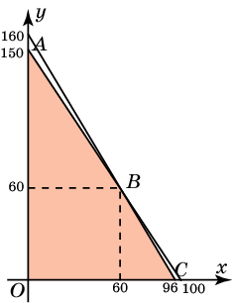
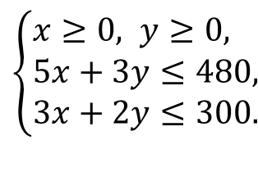
Решение задачи 2
Пусть x – число трансформаторов первого вида, y – число трансформаторов второго вида. Тогда общая прибыль от продажи трансформаторов выражается функцией
f(x, y) = 150x + 100y.
Аргументы x и y имеют ограничения, выражаемые системой неравенств:
$$\left\{\begin{aligned}&x≥0, y≥0, \\ &5x+3y≤480, \\ &3x+2y≤300.\end{aligned}\right.$$
Эти неравенства задают многоугольник OABC, изображенный на рисунке.
Notes:
В режиме слайдов ответы появляются после кликанья мышкой

Slide 13
Вершины многоугольника имеют координаты:
O(0, 0), A(0, 150), B(60, 60), C(96, 0).
Значения функции f(x, y) в этих вершинах соответственно равны:
f(O) = 0, f(A) = 15000, f(B) = 15000, f(C) = 14400.
Наибольшее значение функции f равно 15000 и достигается в вершинах A(0, 150) и B(60, 60).
Следовательно, это значение принимается и во всех точках отрезка AB.
Ответ: Трансформаторов первого вида можно выпускать 2k штук, трансформаторов второго вида 150 – 3k штук, k = 0, …, 30. При этом прибыль будет одинаковой, равной 15000 руб.
Notes:
В режиме слайдов ответы появляются после кликанья мышкой

Slide 14
Транспортная задача 3
Песок для двух строительных комбинатов С₁ и С₂ берется из трёх
карьеров К₁, К₂, К₃. Первому строительному комбинату требуется 40 тонн песка в день, второму – 30 тонн. В карьерах К₁, К₂, К₃ добывается соответственно 20 т 30 т и 20 т песка в день. Расстояния от карьеров до строительных комбинатов С₁ и С₂ равны соответственно: 5 км, 10 км, 20 км и 20 км, 15 км, 10 км. Требуется найти наиболее выгод­ный вариант перевозок, т. е. такой, при котором общее число тонно-кило­метров наименьшее.
Таблица 1 Таблица 2
Наличие сырья (в т)
на складе
Потребность в сырье
(в т) на заводе
Склад
Расстояние (в км) от склада до завода
К₁
К₂
К₃
С₁
С₂
К₁
К₂
К₃
С₁
5
10
20
40
30
20
30
20
С₂
20
15
10
Notes:
В режиме слайдов ответы появляются после кликанья мышкой

Slide 15
Решение транспортной задачи 3
Для решения этой задачи в первую очередь проанализируем ее условие и переведем его на язык математики, т.е. составим математическую модель. Для этого количество сырья, которое нужно перевезти со склада С₁ на заводы З₁, З₂, обозначим через x и y соответственно. Запишем данные в виде таблицы 3.
Склады
Количество песка (в т), перевезенное из карьеров
К₁
К₂
К₃
С₁
x
y
40 – x –y
С₂
20 – x
30 – y
x+y – 20
Notes:
В режиме слайдов ответы появляются после кликанья мышкой

Slide 16
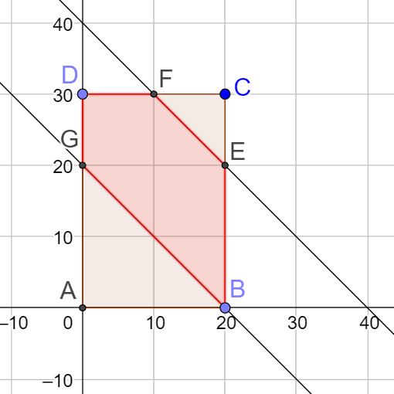
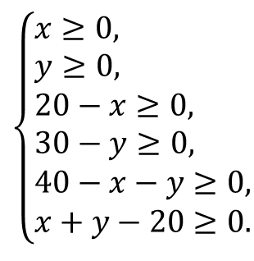
Поскольку все величины, входящие в эту таблицу, должны быть неотрицательными, получим следующую систему неравенств
$$\left\{\begin{aligned}&x≥0, \\ &y≥0, \\ &20−x≥0, \\ &30−y≥0, \\ &40−x−y≥0, \\ &x+y−20≥0.\end{aligned}\right.$$
Эти неравенства определяют многоугольник BEFDG, изображенный на рисунке. Назовем его многоугольником ограничений.
Notes:
В режиме слайдов ответы появляются после кликанья мышкой

Slide 17
Общее число тонно-километров выражается функцией: f =
= 5x + 10y + 20(40 – x – y) + 20(20 – x) +15(30 – y) + 10(x + y – 20) = 1450 – 25x – 15y.
Воспользуемся тем, что для нахождения наименьшего значения линейной функции на многоугольнике достаточно вычислить значения функции в вершинах многоугольника и выбрать из них наименьшее.
Вершины многоугольника имеют координаты:
B(20, 0), E(20, 20), F(10, 30), D(0, 30), G(0, 20).
Значения функции в этих вершинах соответственно равны:
f(B) = 950, f(E) = 650, f(F) = 750, f(D) = 1000, f(G) = 1150.
Наименьшее значение функции f достигается в точке E(20,20) и оно равно 650.
Notes:
В режиме слайдов ответы появляются после кликанья мышкой

Slide 18
В соответствии с этим наиболее выгодный вариант перевозок задается таблицей.
Склад
Количество песка (в т), перевезенное из карьеров
К₁
К₂
К₃
C₁
20
20
0
C₂
0
10
20
Notes:
В режиме слайдов ответы появляются после кликанья мышкой

Slide 19
Задача 4
Некоторая фирма выпускает два набора удобрений для газонов: обычный и улучшенный. В обычный набор входит 3 кг азотных, 4 кг фосфорных и 1 кг калийных удобрений, а в улучшенный – 2 кг азотных, 6 кг фосфорных и 3 кг калийных удобрений. Известно, что для некоторого газона требуется по меньшей мере 10 кг азотных, 20 кг фосфорных и 8 кг калийных удобрений. Обычный набор стоит 30 усл. ед., а улучшенный – 40 усл. ед. Какие и сколько наборов удобрений нужно купить, чтобы обеспечить эффективное питание почвы и минимизировать стоимость?
Таблица 1 Таблица 2
Стоимость удобрений
(в усл. ед)
Потребность в удобрениях
(в кг)
Набор удобре-ний
Вхождение удобрений
(в кг)
А
Ф
К
О
У
А
Ф
К
О
3
4
1
30
40
10
20
8
У
2
6
3
Notes:
В режиме слайдов ответы появляются после кликанья мышкой

Slide 20

Решение задачи 4
Для решения этой задачи в первую очередь проанализируем ее условие и переведем его на язык математики, т.е. составим математическую модель. Для этого количество обычных и улучшенных удобрений. обозначим через x и y соответственно.
Из условия задачи составим систему неравенств.
$$\left\{\begin{aligned}3x+2y≥10, \\ 4x+6y≥20, \\ x+3y≥8.\end{aligned}\right.$$
Стоимость двух наборов удобрений выражается функцией:
f = 30x + 40y.
Наименьшее значение этой функции принимается при x = 2, y = 2.
Таким образом, нужно купить два обычных и два улучшенных наборов удобрений.
Notes:
В режиме слайдов ответы появляются после кликанья мышкой

Slide 21
Воспользуемся тем, что для нахождения наименьшего значения линейной функции на многоугольнике достаточно вычислить значения функции в вершинах многоугольника и выбрать из них наименьшее.
Вершины многоугольника имеют координаты:
B(20, 0), E(20, 20), F(10, 30), D(0, 30), G(0, 20).
Значения функции в этих вершинах соответственно равны:
f(B) = 950, f(E) = 650, f(F) = 750, f(D) = 1000, f(G) = 1150.
Наименьшее значение функции f достигается в точке E(20,20) и оно равно 650.
Notes:
В режиме слайдов ответы появляются после кликанья мышкой

Slide 22
В соответствии с этим наиболее выгодный вариант перевозок задается таблицей.
Склад
Количество песка (в т), перевезенное из карьеров
К₁
К₂
К₃
C₁
20
20
0
C₂
0
10
20
Notes:
В режиме слайдов ответы появляются после кликанья мышкой

